Slide 1
Формирование социокультурной компетенции при обучении иностранному языку на профильном факультете вуза
(из опыта преподавания дисциплины «Педагогика и образование страны изучаемого языка»)
Южанинова Е.В., к.п.н., доцент,
зам. декана факультета филологии и
массовых коммуникаций
Нижнетагильский государственный
социально-педагогический институт (филиал РГППУ),
Нижний Тагил, Россия

Slide 2
Коммуникативно-ориентированное обучение иностранному языку как средству межкультурного общения тесно взаимосвязано с интенсивным использованием иностранного языка как инструмента познания:
мировой культуры, национальных культур и социальных субкультур народов стран изучаемых языков и их отражения в образе и стиле жизни людей;
духовного наследия стран и народов;
их историко-культурной памяти;
способа достижения межкультурного взаимопонимания

Slide 3
Социокультурная компетенция подразумевает знание учащимися национально-культурных особенностей социального и речевого поведения носителей языка: их обычаев, этикета, социальных стереотипов, истории и культуры, а также способов пользования этими знаниями в процессе общения.

Slide 4
Учебная дисциплина «Педагогика и образование страны изучаемого языка» входит в модуль «Дисциплины профильной подготовки» вариативной части блока «Дисциплины (модули)» образовательной программы подготовки бакалавра по направлению 44.03.01 Педагогическое образование, профиль «Иностранный язык»

Slide 5
Процесс изучения дисциплины направлен на формирование и развитие профессиональных и специальных компетенций:
умеет выстраивать стратегию устного и письменного общения в соответствии с социо- и лингвокультурными особенностями изучаемого иностранного языка (СК-3);
владеет знаниями об основных особенностях социокультурного развития страны изучаемого иностранного языка (СК-6)

Slide 6
Занятия с применением мультимедийных технических средств обучения: Power-Point-презентации, просмотр и комментирование фрагментов учебных фильмов, прослушивание аудиоматериалов.

Slide 7
Видеосерия «Schule» vom Deutschland-Labor», изготовленной Культурным центром имени Гете (Goethe-Institut)

Slide 8
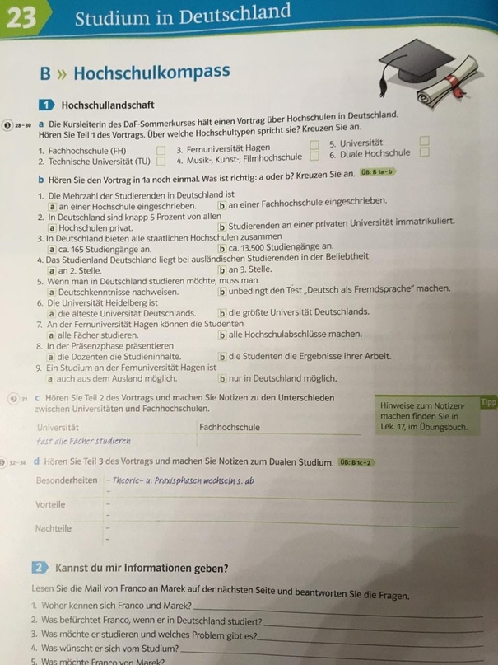
Для аудирования использую аудиотексты к теме «Типы вузов в Германии» из учебника «DaF kompakt A1-B1»

Slide 9
Проект «Обучение в ФРГ» предлагает несколько направлений: типы вузов в Германии, государственные и частные вузы, варианты проживания студентов, финансовое обеспечение и некоторые возможности трудовой деятельности обучающихся, условия для обучения иностранцев

Slide 10
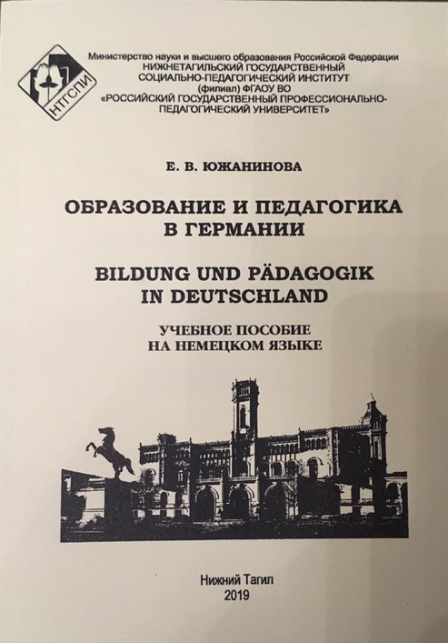
Авторское учебно-методическое издание «Образование и педагогика в Германии. Bildung und Pädagogik in Deutschland»

